Slide 1
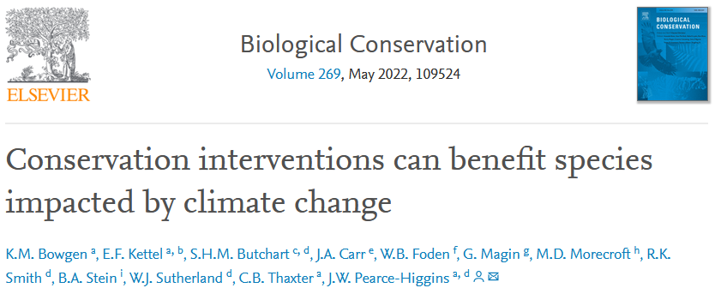
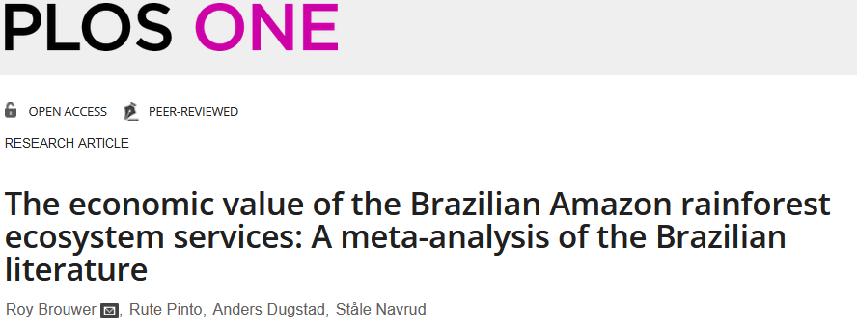
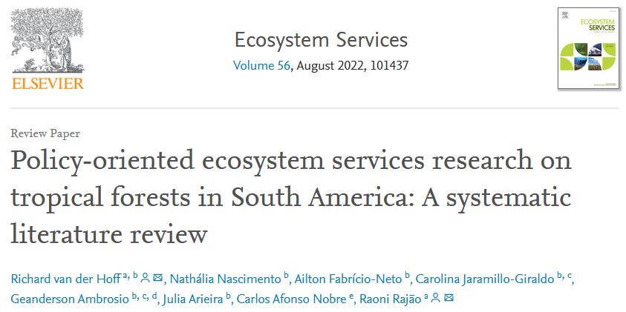

Slide 2
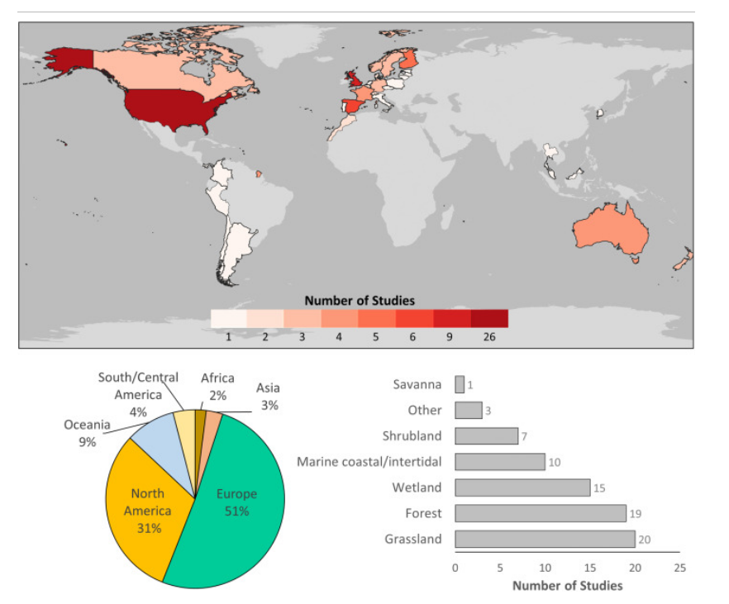

Slide 3
20/12/2022
N=741 (~48%)
Identification | # Query | ( TITLE-ABS-KEY ( logging AND "tropical forest*" ) OR TITLE-ABS-KEY ( "selective logging" AND "tropical forest*" ) OR TITLE-ABS-KEY ( "logging effects" AND "tropical forest*" ) OR TITLE-ABS-KEY ( "timber exploitation" AND "tropical forest*" ) ) AND PUBYEAR > 1969 | 1530
Screening & Eligibility | Approach | Unrelated to selective logging | -356
 |  | Publications that involve a general debate
 |  | Publications that do not present original research (e.g. comments, letters, editorials)
 |  | Gray literature
Included |  | Full scoping | 335 (+50?)

Slide 4
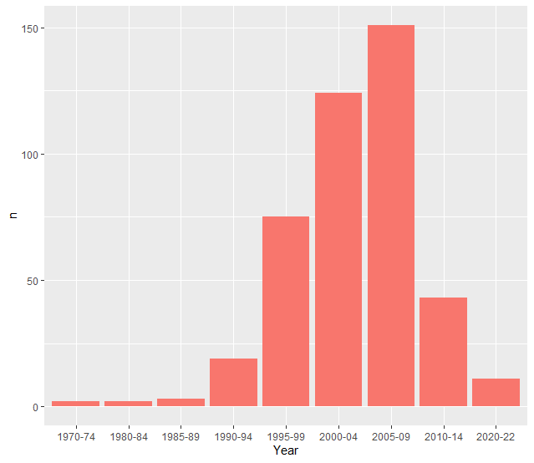
OBS. Com o avanco dos dados, muito provavelmente, as barras mudarao depois de 2010-14. A pergunta eh: elas ultrapassarao a marca de 2005-09 ou vao ficar abaixo? Nesse ultimo caso, sua hipotese de que o numero de estudos esta diminuindo se confirma - mesmo com varios gaps de conhecimento ainda e aumento do numero de concessoes.

Slide 5
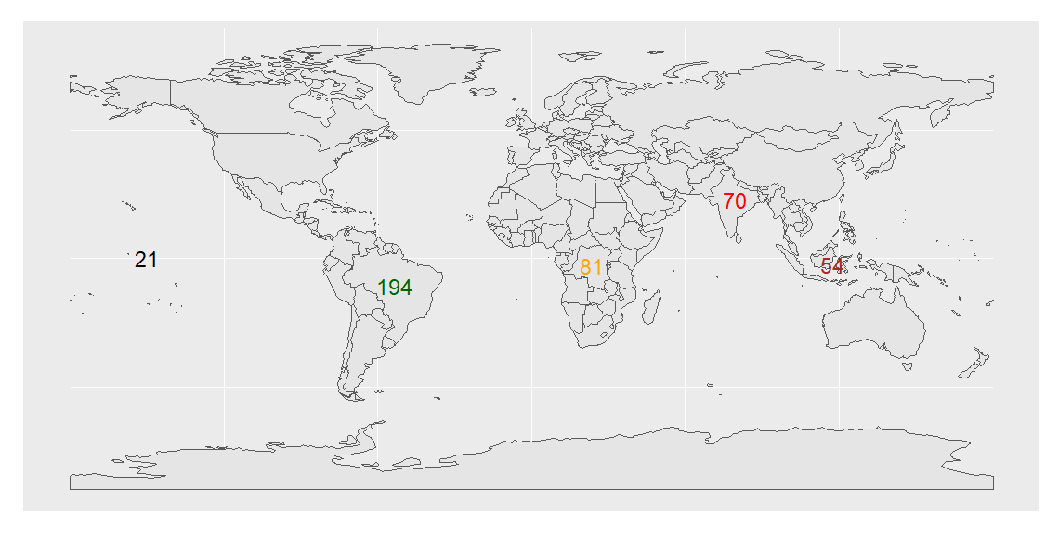
OBS. Esse numero em preto corresponde a estudos pantropicais

Slide 6
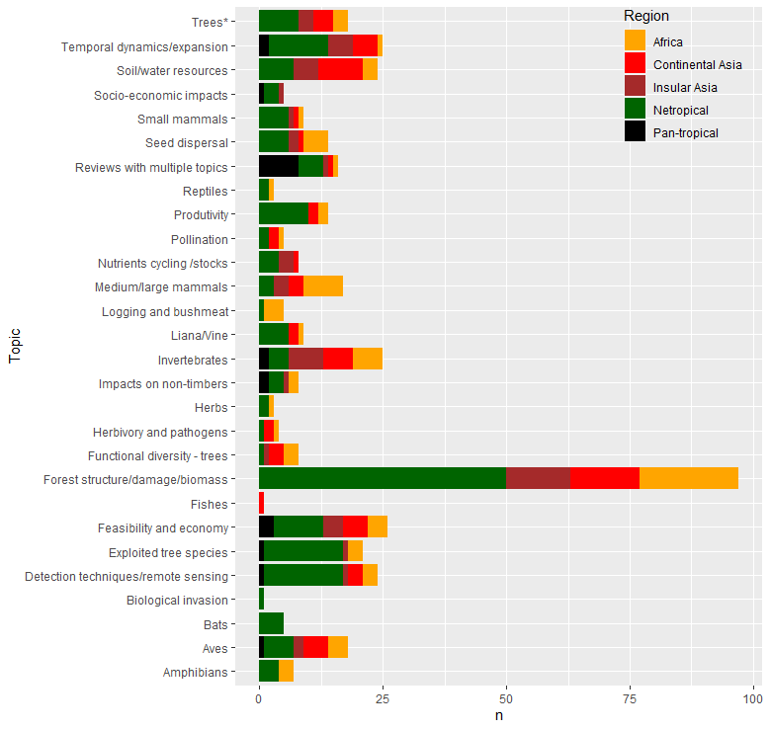
OBS. Aceito sugestoes de melhorias para essas figuras. Cores, orientacao, ordem dos intens… etc.

Slide 7
